Slide 1


第六章 TCP/IP协议

Slide 2
学习目标
学习完本课程，您应该能够：
了解什么是TCP/IP协议
TCP/IP协议体系结构
了解TCP/IP协议栈的相关协议

Slide 3
教学重难点
重点：
  TCP/IP协议体系结构
难点：
  TCP/IP协议栈的相关协议

Slide 4


课程内容
TCP/IP协议体系概述
TCP/IP的分层及基本工作原理
TCP/IP协议集的主要协议
Notes:
此页为了让学员和老师对课程安排有一个大致的了解。
此页列出本课程的主要培训标题，列出每章的名称即可。如果章下面的节不多，在此页可以一并列出。
此页胶片仅在授课时使用，胶片＋注释中有专门的目录和标题，不需要重复使用该页面。

Slide 5
TCP/IP协议体系概述
TCP/IP协议源于1969年，是针对Internet开发的一种体系结构和协议标准，目的在于解决异种计算机网络的通信问题。使得网络在互联时能为用户提供一种通用、一致的通信服务。是Internet采用的协议标准。
TCP/IP是一组通信协议的代名词，是由一系列协议组成的协议簇。它本身指两个协议集：
  TCP（传输控制协议）。
  IP（互联网络协议）。

Slide 6
TCP/IP协议体系概述
TCP/IP协议的基本传输单位是数据包（Datagram）。
TCP协议负责把数据分成若干个数据包，并给每个数据包加上包头，包头上有相应的编号，以保证在数据接收端能将数据还原为原来的格式。
IP协议在每个包头上再加上接收端主机地址，这样数据找到自己要去的地方，如果传输过程中出现数据丢失、失真等情况，TCP协议会自动要求数据重传。

Slide 7

TCP/IP协议体系概述
Internet
TCP/IP
Notes:
TCP/IP简介
TCP/IP协议是针对Internet开发的一种体系结构和协议标准，其目的在于解决异种计算机网络的通信问题。使得网络在互联时能为用户提供一种通用、一致的通信服务。是国际互联网Internet采用的协议标准。
ARPA为了实现异种机之间的互联与互通，大力资助网间技术开发，提出了TCP/IP协议。并推出了目前形式的TCP/IP体系结构和协议规范。目前，TCP/IP协议已经在多数计算机上得到应用，200多个计算机和通信厂家，在各自的产品中提供对TCP/IP协议的支持。局域网操作系统UNIX、Microsoft、NetWare都已将TCP/IP协议纳入自已的体系结构。
TCP/IP是现在Internet上使用的最流行的协议，利用TCP/IP可以迅速方便地创建一个异质网络，这个网络里可以有IBM、兼容PC、Mac机、Sun工作站等等。
TCP/IP中包含了一组协议，这组协议中不仅包含了网络中第三层和第四层的协议，如IP协议和TCP协议，也包含了例如远程登录、电子邮件、文件传输等这样的应用。

Slide 8
TCP/IP的分层及基本工作原理
TCP/IP协议族是一组不同层次上的多个协议的组合。TCP/IP通常被认为是一个四层协议系统。
应用层
Telnet、Ftp、Smtp等
传输层
TCP和UDP
网络层
IP、ICMP和IGMP
网络接口层
接口卡及设备驱动

Slide 9
TCP/IP协议体系
应用层（Application Layer）：
包含各种网络应用协议。如HTTP、FTP、telnet、SMTP、DNS、SNMP等。
传输层（Transport Layer）：
负责在源主机和目的主机的应用程序间建立、管理和拆除可靠而又有效的端到端连接 。主要有TCP和UDP两个传输协议。

Slide 10
TCP/IP协议体系
网络互联层（Internet Layer）：
负责将分组独立地从信源传送到信宿，主要解决路由选择、拥塞控制和网络互联等问题。如最重要的协议——IP。
网络接口层（Network Access Layer）：
负责将IP分组封装成适合在物理网络上传输的帧格式并传输；或将从物理网络接收到的帧解封，取出IP分组交给网络互联层。当前几乎所有的物理网络上都可运行TCP/IP协议。

Slide 11
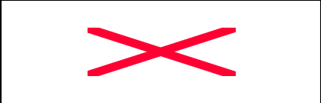
TCP/IP的分层及基本工作原理
应用层
应用层
HTTP
FTP
表示层
会话层
TCP
UDP
传输层
传输层
IP
ICMP
IGMP
ARP
Internet 层
网络层
链路层
网络接口层
ATM
Ethernet
物理层

Slide 12
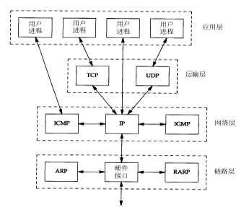
TCP/IP的分层及基本工作原理

Slide 13
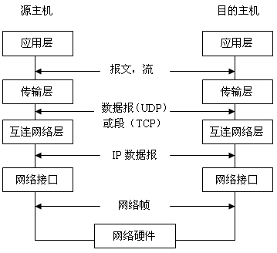
TCP/IP的分层及基本工作原理

Slide 14
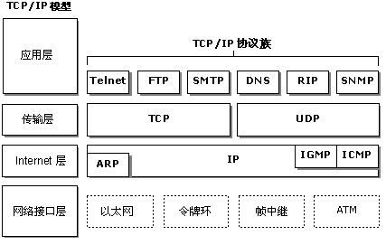
TCP/IP体系结构与协议栈之间关系

Slide 15
TCP/IP与OSI的比较
应用层
应用程序
SMTP
FTP
TELNET
DNS
SNMP
NFS
TFTP
表示层
RPC
会话层
传输层
TCP
UDP
网络层
IP
ICMP
IGMP
ARP
RARP
数据链路层
由底层网络定义的协议
物理层

Slide 16
应用层协议
TCP协议栈不仅包括第3层和第4层的规范（如IP和TCP），也包括一些普通应用
规范，即应用层规范，其中某些应用也能在网络设备如路由器和交换机上实现。
TCP/IP协议栈
文件传输
—TFTP
— FTP
— NFS
电子邮件
—SMTP
远程登录
— Telnet
— rlogin
网络管理
—SNMP
域名管理
— DNS
应用层
传输层
网络层
网络接口层

Slide 17
应用层协议
1、Telnet：
它允许一个用户在一个远程的客户机上，访问另一台机器上的资源。

Slide 18
应用层协议
2 、FTP：
文件传输协议实际上就是传输文件的协议，它可以应用在任意两个主机之间。

Slide 19
应用层协议
3、TFTP：
简单文件传输协议是FTP的简化版本，只有在你确切地知道想到得到的文件名及他的准确位置时，才可有选择的使用TFTP。

Slide 20
应用层协议
4、SNMP：
简单网络管理协议采集并使用一些有价值的网络信息。

Slide 21
应用层协议
5、SMTP：
简单邮件传输协议，是对应于我们普遍使用的被称为E-mail的应用，他描述了邮件投递中的假脱机、排列及方法。

Slide 22
应用层协议
6、DNS：
域名服务可以解析主机名，特别是Internet名。

Slide 23
应用层协议
7、DHCP/BootP：
动态主机配置协议可以为主机分配IP地址。

Slide 24
应用层协议
8、HTTP：
超文本WWW。

Slide 25
应用层协议
9、HTTPS：
加密WEB通信。

Slide 26
传输层协议
传输层的服务允许用户按照传输层的数据格式分段及封装应用层送来的数据。这一层数据流提供了端到端的传输服务，它在发送主机与接收主机之间构建了一个逻辑连接 。它允许在Internet上两台主机之间信息的无差错传输。TCP还进行流量控制，以避免发送过快而发生拥塞。

Slide 27
传输层协议
传输层包括两个协议:
  TCP协议：
  即传输控制协议，是一个可靠的、面向连接的协议。
  UDP协议：
  采用无连接的方式，不管发送的数据包是否到达目的主机，数据包是否出错。收到数据包的主机也不会告诉发送方是否正确收到了数据，它的可靠性是由上层协议来保障的。

Slide 28
传输层协议
TCP协议栈不仅包括第3层和第4层的规范（如IP和TCP），也包括一些普通应用
规范，即应用层规范，其中某些应用也能在网络设备如路由器和交换机上实现。
TCP/IP协议栈
文件传输
—TFTP
— FTP
— NFS
电子邮件
—SMTP
远程登录
— Telnet
— rlogin
网络管理
—SNMP
域名管理
— DNS
应用层
传输层
网络层
网络接口层

Slide 29
传输层协议
1、传输控制协议 TCP：
  TCP将数据分成数据报，用能够到达目的地的路径信息连行包装,接收端则将这些数据进行重组。它提供可靠的、面向连接的数据报传递服务。
  TCP协议位于IP协议的上层，为数据提供错误校验，流量控制及序列信息用以补充IP协议的不足。

Slide 30
传输层协议
1、传输控制协议 TCP：
  TCP是面向连接的协议。所谓连接，就是两个对等实体为进行数据通信而进行的一种结合。面向连接服务是在数据交换之前，必须先建立连接。当数据交换结束后，则应终止这个连接。
  面向连接服务具有：连接建立、数据传输和连接释放这三个阶段。在传送数据时是按序传送的。

Slide 31
TCP 数据格式
Bit 0
Bit 15
Bit 16
Bit 31
源端口Source port (16)
目标端口Destination port (16)
序列号Sequence number (32)
应答号Acknowledgement number (32)
20
Bytes
Header
length (4)
Reserved (6)
Code bits (6)
Window (16)
Checksum (16)
Urgent (16)
可选项Options (0 or 32 if any)
数据Data (varies)

Slide 32
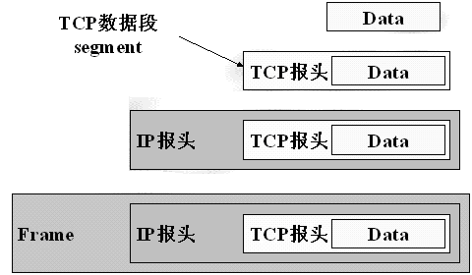
TCP数据封装示意图

Slide 33

TCP协议工作机制（三次握手）
主机A
主机B
发送SYN信息(序号=x)
接收SYN信息(序号=x)
接收SYN信息
(序号=y, 确认号=x+1)
发送SYN信息(序号=y, 确认号=x+1)
发送ACK 信息(确认号=y+1)
接收ACK 信息(确认号=y+1)

Slide 34
TCP 三次握手
第一次握手：
建立连接时，客户端发送syn包(syn=j)到服务器，并进入SYN_SEND状态，等待服务器确认。

Slide 35

TCP 三次握手
Host A
Host B
1
发送 SYN
(seq=100 ctl=SYN)
接收 SYN

Slide 36
TCP 三次握手
第二次握手：
服务器收到syn包，必须确认客户的SYN（ack=j+1），同时自己也发送一个SYN包（syn=k），即SYN+ACK包，此时服务器进入SYN_RECV状态。

Slide 37
TCP 三次握手
Host A
Host B
1
发送 SYN
(seq=100 ctl=SYN)
接收 SYN
2
发送 SYN+ACK
(seq=300 ack=101 ctl=syn,ack)
接收 SYN

Slide 38
TCP 三次握手
第三次握手：
客户端收到服务器的SYN＋ACK包，向服务器发送确认包ACK(ack=k+1)，此包发送完毕，客户端和服务器进入ESTABLISHED状态，完成三次握手。

Slide 39
TCP 三次握手
Host A
Host B
1
发送 SYN
(seq=100 ctl=SYN)
接收 SYN
2
发送 SYN+ACK
(seq=300 ack=101 ctl=syn,ack)
接收 SYN
3
建立会话
(seq=101 ack=301 ctl=ack)

Slide 40
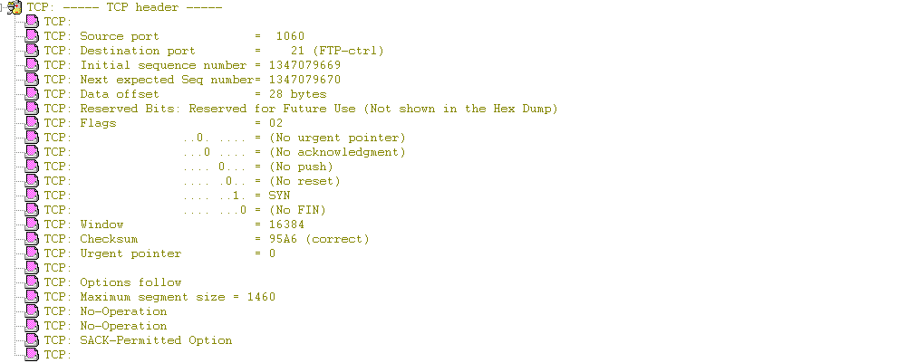
第一次“握手”
源端口
宿端口
序列号
首先分析建立“握手”第一个过程包的结构，如图2-13所示。

Slide 41
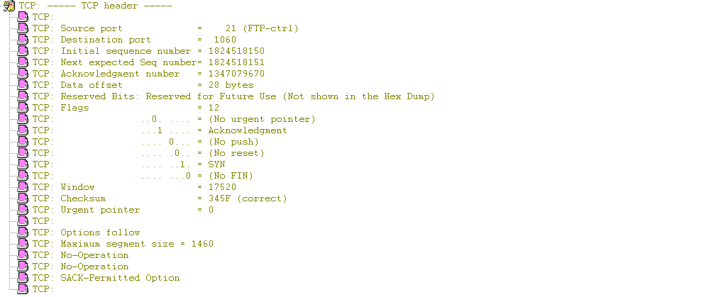
第二次“握手”
SYN为1，开始建立请求连接，需要对方计算机确认，对方计算机确认返回的数据包。

Slide 42
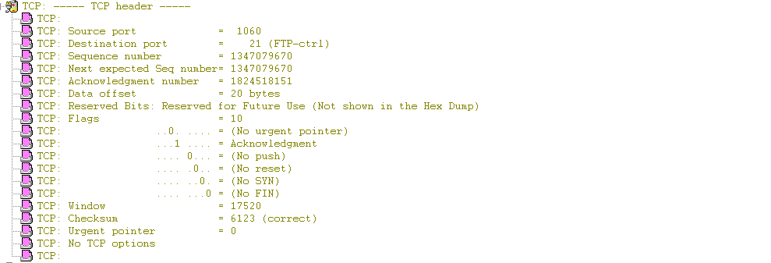
第三次“握手”
对方计算机返回的数据包中ACK为1并且SYN为1，说明同意连接。
这个时候需要源计算机的确认就可以建立连接了。确认数据包的结构。

Slide 43
传输层协议
2、用户数据报协议UDP：
UDP是无连接的服务。在无连接服务的情况下，两个实体之间的通信不需先建立好一个连接，因此其下层的有关资源不需要事先进行预定保留。这些资源将在数据传输时动态地进行分配。无连接服务的另一特征就是它不需要通信的两个实体同时是活跃的（即处于激活态）。当发送端的实体正在进行发送时，它才必须是活跃的。优点是灵活方便和比较迅速，但不能防止报文的丢失、重复或失序，特别适合于传送少量零星的报文。

Slide 44
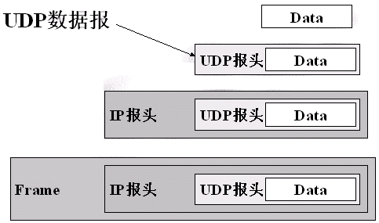
UDP数据封装示意图：
传输层协议

Slide 45
UDP数据格式
传输层协议
Bit 0
1
Bit 15
Bit 16
Bit 31
源端口号Source port (16)
目标端口号Destination port (16)
8
Bytes
Length (16)
Checksum (16)
Data (if any)
没有顺序号和确认号

Slide 46
网络层协议
TCP/IP协议栈
— ICMP（Internet Control Message
Protocol)： 提供控制和传递消息的
功能（但通信时需用IP封装）；
— ARP（Address Resolution Protocol)：
为已知的IP地址确定网络接口层的
MAC地址；
— RARP（Reverse Address Resolution
Protocol) ：为已知的网络接口层MAC
地址确定对应的IP地址。
应用层
传输层
IP
ICMP
ARP
RARP
网络层
网络接口层
4个协议中仅IP具有全网的寻址能力，而ICMP、ARP和RARP均无全网的
寻址能力，ICMP需要在不同网络之间传递，因此必须用IP封装，ARP和
RARP只在一个网络的内部进行通信，不需要在网络之间寻址，所以无须
用IP封装。

Slide 47
网络层协议
1、网际协议（IP）：
主要负责在主机之间寻址和选择数据包的路由。IP协议不含错误恢复的编码,属于不可靠的协议。

Slide 48
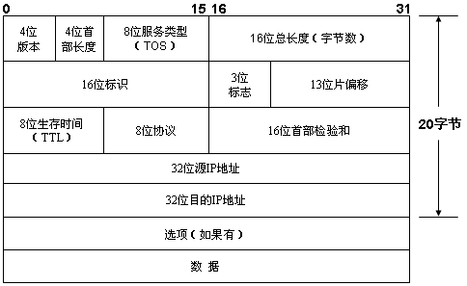
IP数据报格式

Slide 49
网络层协议
2、地址解析协议ARP:
ARP (Address Resolution Protocol )把基于TCP/IP软件使用的IP地址解析成局域网硬件使用的媒体访问控制(MAC)地址。 ARP是一个广播协议——网络上的每一台机器都能收到请求。每一台机器都检查请求的IP和自己的地址，符合要求的主机回答请求。

Slide 50
网络层协议
源主机A要向目的主机B发送数据，为什么主机A除知道目的主机B的IP地址外，源主机A还必须要知道目的主机B的MAC地址？
  IP地址具有全网范围内的寻址能力，主机A和B可能分别处在不同网络，主机A要访问主机B首先要知道主机B的IP地址，不然找不到主机B所在的网络。
  在现行寻址机制中，主机的以太网网卡只能识别MAC地址，而不能识别IP地址，若数据帧中不指明主机B的MAC 地址，主机B的网卡不能识别该帧是发给自己的，因此主机A仅知道主机B的IP地址还不够，还必须知道主机B的MAC地址，才能完成对主机B的访问；网络之间是用IP地址寻址，网络之内（同一物理网段或称IP子网）是用MAC地址寻址。
  且尽管MAC地址和IP地址一样都是在全网范围内唯一定义的，但MAC的寻址能力仅局限在一个物理网段（一个IP子网）中。
Notes:
IP

Slide 51

网络层协议
2、地址解析协议ARP:
IP寻址范围
网络2
MAC寻址范围
网络3
物理网段
网络1
互联网络

Slide 52
2、 主机A如何通过主机B的IP地址解析得到主机B的MAC地址？
（1）源主机A与目的主机B位于同一物理网段
—当主机A不知道主机B的MAC地址时，发送ARP request 广播包；
— 主机B 收到 ARP request 广播包后，发现目的IP地址是自己，于是将
自己的MAC地址通过ARP reply 包送回主机A，同时主机B将广播包
中主机A的IP地址和MAC地址存入本地的ARP cache中，以备后用；
网上其他主机不作响应；
— 主机A收到ARP reply包后将包中主机B的IP地址和MAC地址存入本
地ARP cache中，并开始向主机B发送数据。
主机A
ARP request
主机B
广播地址 主机B IP 主机B MAC？
ARP reply
主机A MAC 主机B MAC

Slide 53
2、 主机A如何通过主机B的IP地址解析得到主机B的MAC地址？
（2）源主机A与目的主机B位于不同物理网段
— 当主机A不知道主机B的MAC地址时，发送ARP request 广播包
（第二 层广播帧）；
— 路由器能收到此广播包后，路由器能够根据主机A和B的IP地址
可以知道主机A和主机B不在同一IP子网（或同一广播域），且
主机B不可能收到ARP request 广播包（广播包不跨路由器），
因此路由器则以ARP代理身份将自己的MAC地址发送给主机A；
—主机A收到来自路由器的ARP reply包后，将包中主机B的IP地址和
路由器的MAC地址存入本地ARP cache中，以后主机A发往主机B
的数据帧用的是主机B的IP地址和路由器的MAC地址，数据帧首
先送往路由器，然后由路由器转发。
主机B
主机A
ARP request
广播地址 主机B IP 主机B MAC？
路由器
ARP reply
主机A MAC 路由器 MAC

Slide 54
ARP地址解析和数据包在网间的传递
数据包
A
目的主机B的IP地址
Router 1 MAC地址
数据包
Router 1
目的主机B的IP地址
Router 2 MAC地址
Router 2
目的主机B的IP地址
Router 3
Router 3 MAC地址
B
数据包
目的主机B的IP地址
数据包
目的主机B MAC地址
— 跨路由器后主机A不可能知道主机B的MAC地址；
— 数据包传送过程中，不仅仅是主机A，所经过的路由器都要进行地址解析；
— 数据包传送过程中源、目IP地址始终不变，而源、目MAC地址逐段变化。

Slide 55
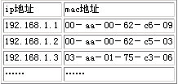
网络层协议
ARP（Address Resolution Protocol)：
  在网中每次都以广播方式传送数据帧是低效的，因网中每一台主机都要花费一定的代价去处理广播包，所以不直接用广播方式发送数据帧。
  为提高地址解析的效率，每一台主机都必须在本地建立一张ARPcache表，记录本地子网中所有主机包括路由器的IP地址和MAC地址的对应关系。

Slide 56
网络层协议
主机本地ARP cache表的建立和维护：
  通过发送和接收ARP request包获取对方的IP和MAC地址；
  接收网上任一ARP request 广播包，取得发送主机的IP和MAC地址；
  为ARP cache中每一表项设定生存时间，以防某台主机的IP地址或MAC地址发生变更（动态更新）。

Slide 57
网络层协议
查看ARP缓存表：
ARP缓存表是可以查看的，也可以添加和修改。
在命令提示符下，输入“arp -a”就可以查看ARP缓存表中的内容了。
用“arp -d”命令可以删除ARP表中某一行的内容
用“arp -s”可以手动在ARP表中指定IP地址与MAC地址的对应。

Slide 58
网络层协议
ARP 解析过程
  主机A向主机B发送数据前，根据主机B的IP地址首先查找本地的ARP cache表，若查到则向主机B发送数据；
  若主机A在本地没查到主机B的MAC地址，则发ARP request广播包，从ARP reply 包中获取主机B的IP和MAC地址并存入本地ARPcache表中，然后才向主机B发送数据。

Slide 59
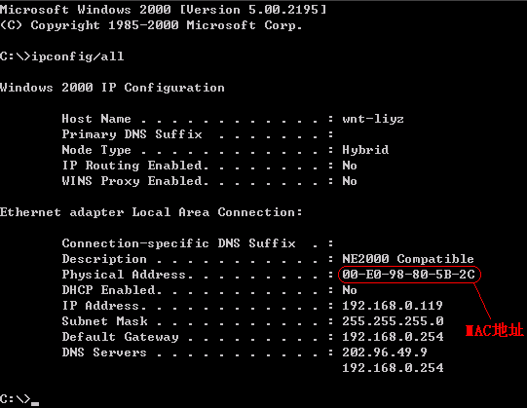
查看本机IP和MAC地址：
网络层协议

Slide 60
3、反向地址解析协议RARP：
RARP （Reverse Address Resolution
Protocol) 一般仅适用于无盘工作站在启动时获取自身IP地址。通常主机将自己的IP地址存放在硬盘中，无盘工作站因为没有盘无法记忆自己的IP地址。所有无盘工作站的IP地址由RARP服务器集中保存，无盘工作站启动时通过发送RARP请求，从RARP服务器获得自己的IP地址。
网络层协议

Slide 61
3、反向地址解析协议RARP：
网络层协议
我的IP地址是什么？
我听到广播，IP地址是
202.120.5.3
无盘工
作站B
无盘工
作站C
RARP
服务器
无盘工
作站A
广播地址 A的MAC地址 A的IP？
RARP request
A的MAC地址 A的IP地址
ARP reply

Slide 62
网络层协议
4、ICMP协议
  ICMP(Internet Control Message Protocol )传递差错报文以及其他需要注意的信息。ICMP报文通常被网络层或更高层协议（TCP或UDP）使用。一些ICMP报文把差错报文返回给用户进程。
  ICMP用来传送一些关于网络和主机的控制信息。如目标主机不可到达、路由重定向等。常用的ping命令就是使用了ICMP协议。
  ICMP不为数据提供错误控制服务，只是报告数据出错并不再传送错误的数据，并在IP数据报的生存期过后将其抛弃。

Slide 63
ICMP应用实例
B可到达吗？
可以，我在这里。
Ping B
主机A
主机B
ICMP 回声请求
ICMP 回声应答
B可到达吗？
我不知道B在哪里。
Ping B
主机A
主机B
ICMP 回声请求
目的端无法到达
一般而言，ping 目的端不可达可能有3个原因：
（1）线路或网络设备故障，或目的主机不存在
（2）网络拥塞
（3）ICMP分组在传输过程中超时（TTL减为0）

Slide 64
数据链路层协议
4、SLIP ：
全称是Serial Line IP。它是一种在串行线路上对IP数据报进行封装的简单形式。

Slide 65
数据链路层协议
5、PPP：
点对点协议修改了SLIP协议中的所有缺陷。与SLIP类似，PPP经常用于低速的串行链路。

Slide 66
端口
传输层通过端口与应用层的应用程序进行信息交互，应用层各种用户进程通过相应的端口与传输层实体进行信息交互。
端口是一个16Bit长的地址，范围可以从0至65535:
  低于255的端口号用于公共应用
  255~1023的端口号被指定给各个公司
  高于1023的端口号未做规定
在数据传输过程中，应用层中的各种不同的服务器进程不断地检测分配给它们的端口，以便发现是否有某个应用进程要与它通信。

Slide 67
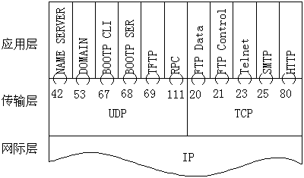
端口
各端口的意义

Slide 68
端口
协议
端口号
关键字
描述
UDP
42
NAMESERVER
主机名字服务器
UDP
53
DOMAIN
域名服务器
UDP
67
BOOTP Client
客户端启动协议服务
UDP
68
BOOTP Server
服务器端启动协议服务
UDP
69
TFTP
简单文件传输协议
UDP
111
RPC
微系统公司RPC
TCP
20
FTP Data
文件传输服务器（数据连接）
TCP
21
FTP Control
文件传输服务器（控制连接）
TCP
23
Telnet
远程终端服务器
TCP
25
SMTP
简单邮件传输协议
TCP
80
HTTP
超文本传输协议

Slide 69
TCP/UDP通信和端口号
Telnet B
目标端口号
=23，将报文
发送到Telnet
应用程序中
主机A
主机B
源端口 目的端口
1028 23
— TCP/UDP中对等通信实体之间的通信相互用端口号标识；
— TCP报文目的端口号必须根据Telnet 协议的端口号确定；
— 源端口号由源主机动态地分配起始源端口号，通常是一
些高于1023的端口号。

Slide 70
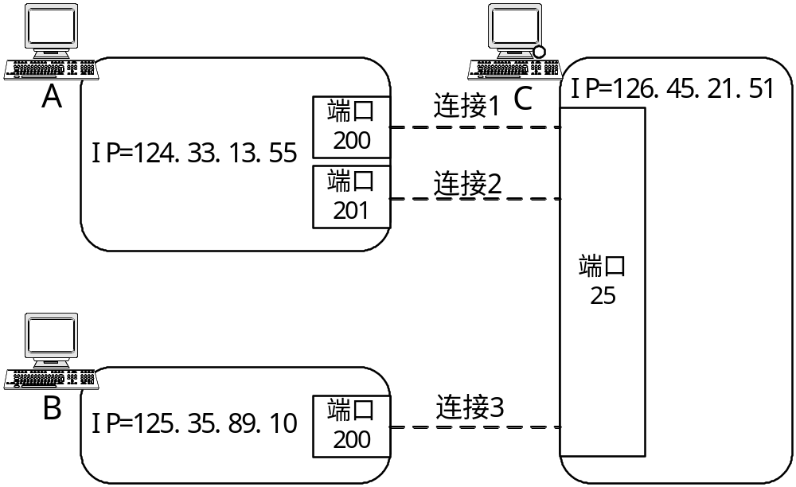
端口
通过SMTP进行通信的主机

Slide 71
套接字
作用：建立两台计算机之间的连接
TCP
UDP
SOCKET套接字
SOCKET套接字
PORT
PORT
TCP
UDP
IP
IP

Slide 72
套接字
在windows中使用的套接字称为winsock，套接字的作用就是建立连接。Socket=IP+TCP/UDP+端口，其中IP地址标识主机,TCP 或UDP协议用于指明传输类型,端口号标明使用的服务。
F
T
P
T
E
L
N
E
T
S
M
T
P
D
N
S
T
F
T
P
S
N
M
P
应用层
21
23
25
53
69
161
端口号
传输层
TCP
UDP

Slide 73
TCP/IP层间传送机制
t f s t
e t m f
l p t t
n p p
应用层
e
t
23
21
25
69
端口号
传输层
TCP
UDP
6
17
协议号
网络层
IP
TYPE或DSAP
链路层
MAC地址
物理层
— 物理层通过MAC地址向链路层传送数据帧；
— 链路层使用TYPE或DASP（Destination Service Access Point）识别IP协议
— 网络层根据协议号识别TCP或UDP
— 传输层经端口号访问各种应用服务

Slide 74
归纳总结
TCP/IP分层及各层主要协议：
  数据链路层：SLIP、PPP
  网络层：IP、ARP、RARP、ICMP
  传输层：TCP、UDP
  应用层：FTP、TELNET、SMTP、HTTP、TFTP

